Slide 1
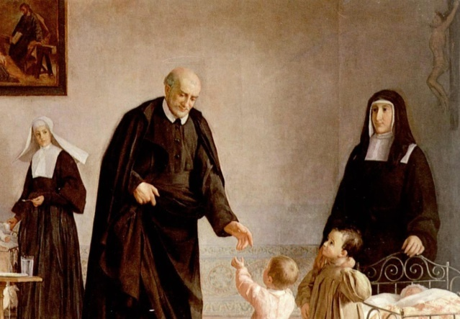
San Vicente y Santa Luisa al servicio de la evangelización

Slide 2
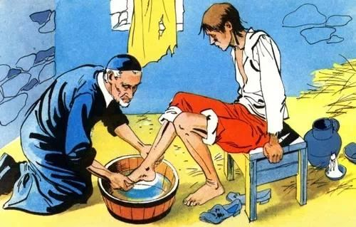
Servidores: A imitación de Aquél que vino para servir
Evangelizadores: Anunciando la cercanía – alegría del Reino.

Slide 3

I. Las Fundaciones al servicio de la evangelización.

Slide 4

Folleville: "Aquél fue el primer sermón de misión”
Video 1cm

Slide 5

2. Chatillon: “La caridad necesita ser organizada”
Video 2 aic

Slide 6
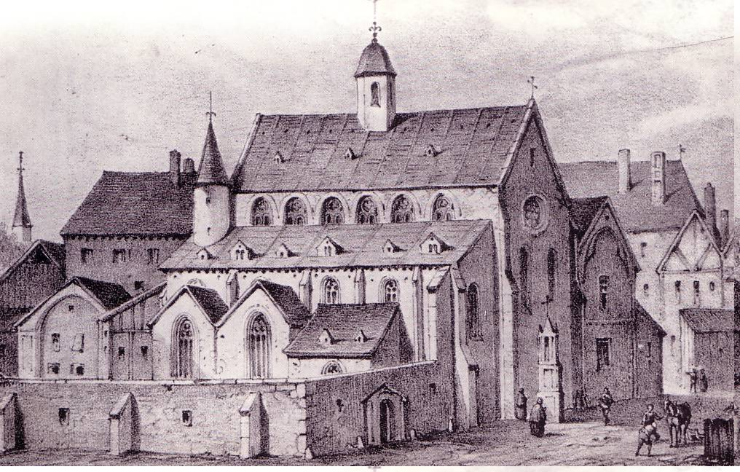
3. París: “Tendrán por claustro las calles de la ciudad”
Video 3 hc

Slide 7
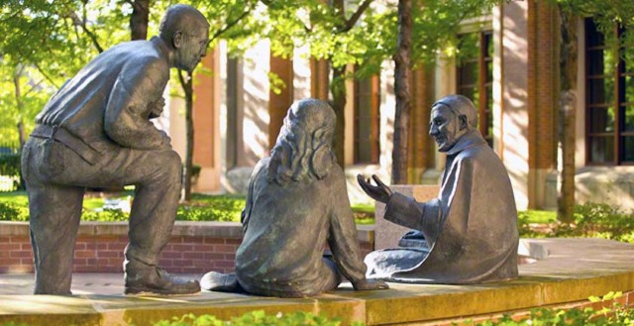
II. La Misión Educativa Vicentina al servicio de la evangelización.

Slide 8

En nuestra vocación docente, nos encontramos cada día
con espacios para acercarnos, vendar, cubrir, levantar,
albergar y encargarnos. Sólo existe una condición para que
se dé esta experiencia: la entrega.

Slide 9


Slide 10

Video 4 hunsun hero

Slide 11
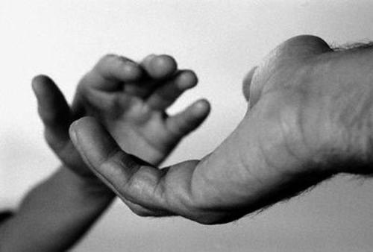
“Tenemos necesidad los unos de los otros”

Slide 12
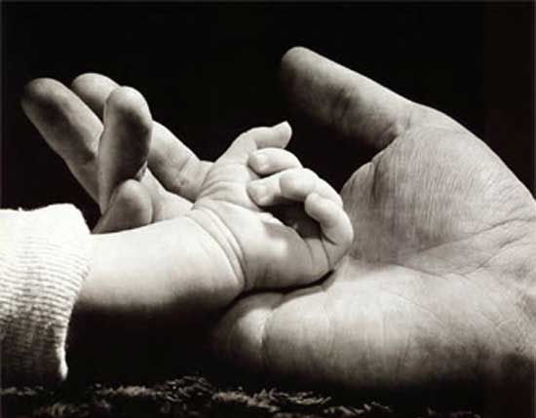
a) Una colaboración a partir de las llamadas de los pobres y en colaboración con los pobres.

Slide 13

a) Una colaboración a partir de la mística evangélica de la fe, la esperanza y la justicia.

Slide 14

c) Una colaboración con profundo sentido eclesial.

Slide 15

d) Una colaboración creativa, actualizada y diversificada que articula las buenas decisiones dentro de la Iglesia y de la sociedad.

Slide 16

e) Colaboración en la reciprocidad humilde e intercambio de dones.

Slide 17
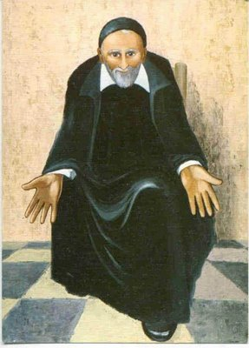
II. El agente de la misión educativa vicentina.

Slide 18

a) Persona con profunda experiencia de Dios.

Slide 19


Slide 20

b) Persona identificada con Cristo, evangelizador y servidor de los pobres.

Slide 21

c) Persona con firme y convencido sentido de pertenencia a esta vocación específica vicentina.

Slide 22
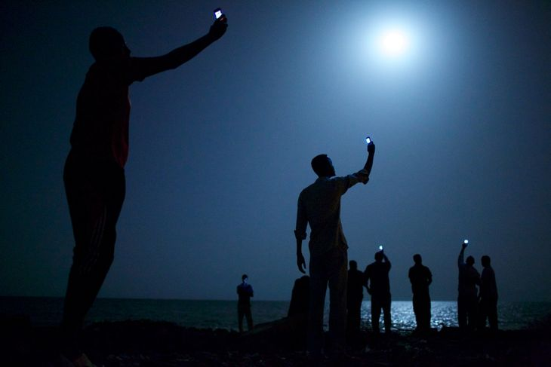
d) Persona que se esfuerza por leer la voluntad de Dios en los “signos de los tiempos”.

Slide 23

e) Persona llena de celo apostólico.

Slide 24

c) Persona que siente la obligación y la urgencia de formarse permanente y continuamente. .

Slide 25


Slide 26

Video 5. Educar el corazón (Educate the Heart-Spanish Subtitles)

